Slide 1
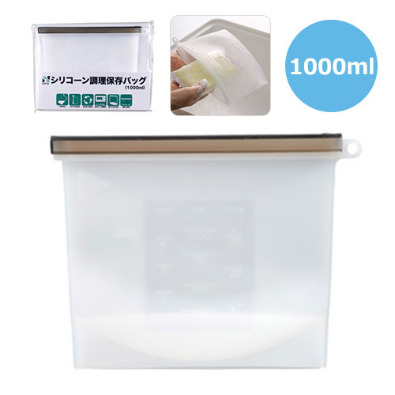


【提案書】
エヌクリエ シリコーン調理保存バッグ1000ml
特徴
1000mlサイズのシリコーン調理保存バッグです。そのまま冷凍もできるし、電子レンジも使えるしで、非常に便利なアイテムです。イベント等で配布するノベルティグッズとしておすすめです。
納期
納期スペース
仕様
素材：材質：本体/シリコーン､スライダーバー/PS
サイズ：172×232×82mm
容量：1000ml
包装：包装袋
お見積
お見積りスペース

